Slide 1
출처: 딥러닝을 이용한 자연어 처리 입문
BERT
NLP에서 사전 훈련(Pre-training)
BERT(Bidirectional Encoder Representations from Transformers)
김지현

Slide 2
출처: 딥러닝을 이용한 자연어 처리 입문
NLP에서 사전 훈련(Pre-training)
1. 사전 훈련된 워드 임베딩
어떤 태스크를 수행할 때, 워드 임베딩(Word2Vec, FastText, GloVe 등)을 사용하는 방법
1) 임베딩 층(Embedding layer)을 랜덤 초기화하여 처음부터 학습하는 방법
2) 방대한 데이터로 사전에 학습된 임베딩 벡터들을 가져와 사용하는 방법
- 데이터가 적을 때, 사전 훈련된 임베딩을 사용하면 성능 향상을 기대할 수 있음.
=> 문제점: 하나의 단어가 하나의 벡터로 맵핑 -> 다의어나 동음이의어 구분하지 못함.
ex) ‘사과’에 맵핑된 벡터값은 ‘용서를 빈다’는 의미와 ‘먹는 과일’의 의미를 구분할 수 없음.
=> 이 한계는 사전 훈련된 언어 모델로 극복할 수 있음(ex. ELMo나 BERT 등)

Slide 3
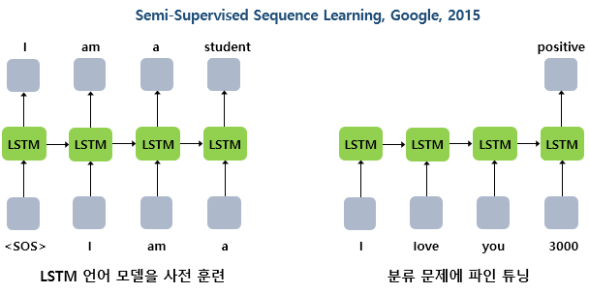
출처: 딥러닝을 이용한 자연어 처리 입문
NLP에서 사전 훈련(Pre-training)
2. 사전 훈련된 언어모델
- 주어진 텍스트로부터 이전 단어들로부터 다음 단어를 예측하도록 언어모델을 학습
- (장점) 기본적으로 별도의 레이블이 부착되지 않은 텍스트 데이터로도 학습 가능
문맥에 따라서 임베딩 벡터값이 달라지므로, 다의어를 구분할 수 없었던 문제점을 해결할 수 있음.
2015년 구글- 'Semi-supervised Sequence Learning' 논문 (1) LSTM 언어 모델을 학습
(2) 학습한 LSTM을 텍스트 분류에 추가 학습
(1)
(2)
레이블이 없는 데이터로 학습된 LSTM VS 가중치가 랜덤으로 초기화된 LSTM
텍스트 분류 문제와 같은 문제를 학습하여 전자의 경우가 더 좋은 성능을 얻음.

Slide 4
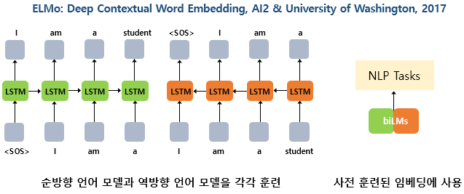
출처: 딥러닝을 이용한 자연어 처리 입문
NLP에서 사전 훈련(Pre-training)
2. 사전 훈련된 언어모델
- 주어진 텍스트로부터 이전 단어들로부터 다음 단어를 예측하도록 언어모델을 학습
- (장점) 기본적으로 별도의 레이블이 부착되지 않은 텍스트 데이터로도 학습 가능
문맥에 따라서 임베딩 벡터값이 달라지므로, 다의어를 구분할 수 없었던 문제점을 해결할 수 있음.
ELMo
(1) 순방향과 역방향 언어 모델 각각 학습
(2) 사전 훈련된 임베딩에 사용

Slide 5
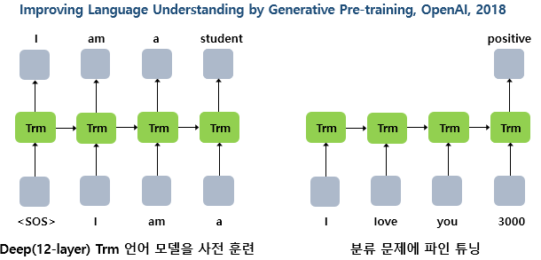
출처: 딥러닝을 이용한 자연어 처리 입문
NLP에서 사전 훈련(Pre-training)
2. 사전 훈련된 언어모델
- RNN 계열의 신경망에서 탈피
- 트랜스포머가 번역기와 같은 인코더-디코더 구조에서 LSTM을 뛰어넘는 좋은 성능을 얻자, LSTM이 아닌 트랜스포머로 사전 훈련된 언어 모델을 학습하는 시도가 등장
GPT-1
- Open AI는 트랜스포머 디코더로 총 12개의 층을 쌓은 후에 방대한 텍스트 데이터를 학습시킨 언어 모델을 만듬.
- 다양한 태스크에서 높은 성능을 얻을 수 있음을 입증함.

Slide 6
출처: 딥러닝을 이용한 자연어 처리 입문
NLP에서 사전 훈련(Pre-training)
3. 마스크드 언어 모델(Masked Language Model)
- 언어의 문맥이라는 것은 실제로는 양방향
- 이전 단어들로부터 다음 단어를 예측하는 언어 모델의 특성으로 인해 양방향 언어 모델을 사용할 수 없음.
(ELMo에서는 순방향과 역방향이라는 두 개의 단방향 언어 모델을 따로 준비하여 학습하는 방법을 사용)
- 양방향 구조를 도입하기 위해서 2018년에는 “마스크드 언어 모델”이라는 새로운 구조의 언어 모델이 탄생
- 입력 텍스트의 단어 집합의 15%의 단어를 랜덤으로 마스킹(Masking)
- 마스킹 된 단어들을(Masked words) 예측하도록 함.

Slide 7
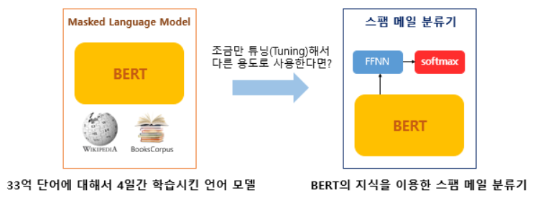
출처: 딥러닝을 이용한 자연어 처리 입문
BERT(Bidirectional Encoder Representations from Transformers, BERT)
1. BERT 개요
- 2018년에 구글이 공개한 사전 훈련된 모델
- 이전 챕터에서 배웠던 트랜스포머를 이용하여 구현되었으며, 위키피디아(25억 단어)와 BooksCorpus(8억 단어)와 같은 레이블이 없는 텍스트 데이터로 사전 훈련된 언어 모델
- 레이블이 없는 방대한 데이터로 사전 훈련된 모델을 가지고, 레이블이 있는 다른 작업(Task)에서 추가 훈련과 함께 하이퍼파라미터를 재조정(Fine-tuning)
- 수많은 NLP 태스크에서 최고 성능을 보여주며 NLP의 한 획을 그은 모델로 평가받음.

Slide 8
출처: 딥러닝을 이용한 자연어 처리 입문
BERT(Bidirectional Encoder Representations from Transformers, BERT)
2. BERT의 크기
- 기본 구조는 트랜스포머의 인코더를 쌓아올린 구조
- Base 버전에서는 총 12개를 쌓고 Large 버전에서는 총 24개를 쌓았음.
- Large 버전은 Base 버전보다 d_model의 크기나 셀프 어텐션 헤드(Self Attention Heads)의 수가 더 큼.
- 트랜스포머 인코더 층의 수를 L, d_model의 크기를 D, 셀프 어텐션 헤드의 수를 A라고 할 때,
BERT-Base : L=12, D=768, A=12 : 110M개의 파라미터 (GPT-1과 성능을 비교하기 위해서 GPT-1과 동등한 크기로 BERT-Base를 설계)
BERT-Large : L=24, D=1024, A=16 : 340M개의 파라미터 (BERT의 최대 성능을 보여주기 위함)
- cf) 초기 트랜스포머 모델(https://wikidocs.net/31379) 파라미터 정보: L=6, D=512, A=8

Slide 9
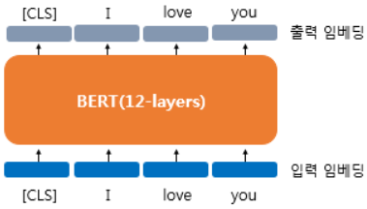
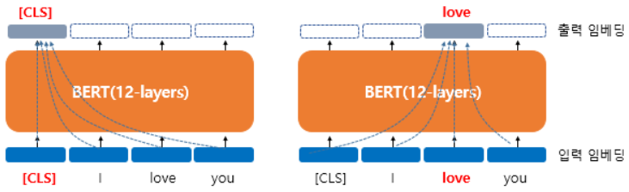
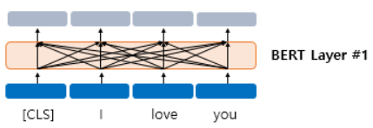
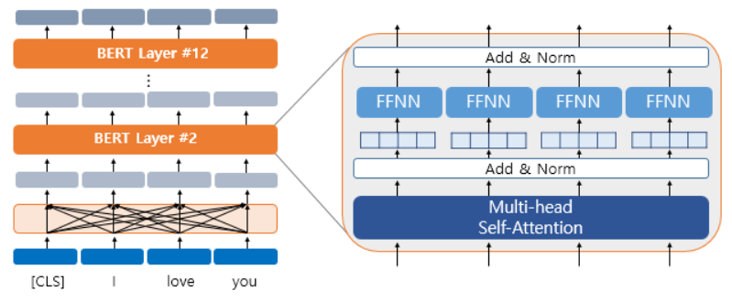
출처: 딥러닝을 이용한 자연어 처리 입문
BERT(Bidirectional Encoder Representations from Transformers, BERT)
3. BERT의 문맥을 반영한 임베딩(Contextual Embedding)
- ELMo나 GPT-1과 마찬가지로 문맥을 반영한 임베딩을 사용함.
- [입력] 각 단어들은 임베딩 층(Embedding layer)를 지나 768차원의 임베딩 벡터가 되어 입력으로 사용됨.
- [출력] 내부적인 연산을 거친 후, 동일하게 각 단어에 대해서 768차원의 벡터를 출력
- BERT의 연산을 거친 후의 출력 임베딩은 문장의 문맥을 모두 참고한 문맥을 반영한 임베딩이 됨.
입출력
768차원의 4개의 벡터를 출력함.
[CLS], I, love, you라는 모든 단어 벡터들을 모두 참고한 후에 문맥 정보를 가진 벡터
각 768차원의 [CLS], I, love, you라는 4개의 벡터를 입력받음.
단순히 임베딩 층(embedding layer)를 지난 임베딩 벡터
연산

Slide 10
출처: 딥러닝을 이용한 자연어 처리 입문
BERT(Bidirectional Encoder Representations from Transformers, BERT)
4. BERT의 서브워드 토크나이저 : WordPiece
- BERT는 단어보다 더 작은 단위로 쪼개는 서브워드 토크나이저를 사용
- WordPiece 토크나이저는 글자로부터 서브워드들을 병합해가는 방식으로 최종 단어 집합(Vocabulary)을 만드는 것은 바이트 페어 인코딩(Byte Pair Encoding, BPE)와 유사
- 서브워드 토크나이저는 기본적으로 자주 등장하는 단어는 그대로 단어 집합에 추가하지만, 자주 등장하지 않는 단어의 경우에는 더 작은 단위인 서브워드로 분리되어 서브워드들이 단어 집합에 추가됨.
- 이렇게 단어 집합이 만들어지고 나면, 이 단어 집합을 기반으로 토큰화를 수행 (BERT의 단어 집합의 크기는 30,522개임.)
< BERT에서 토큰화를 수행하는 방식 >
준비물 : 이미 훈련 데이터로부터 만들어진 단어 집합
1. 토큰이 단어 집합에 존재한다.
=> 해당 토큰을 분리하지 않는다.
2. 토큰이 단어 집합에 존재하지 않는다.
=> 해당 토큰을 서브워드로 분리한다.
=> 해당 토큰의 첫번째 서브워드를 제외한 나머지 서브워드들은 앞에 "##"를 붙인 것을 토큰으로 한다.

Slide 11
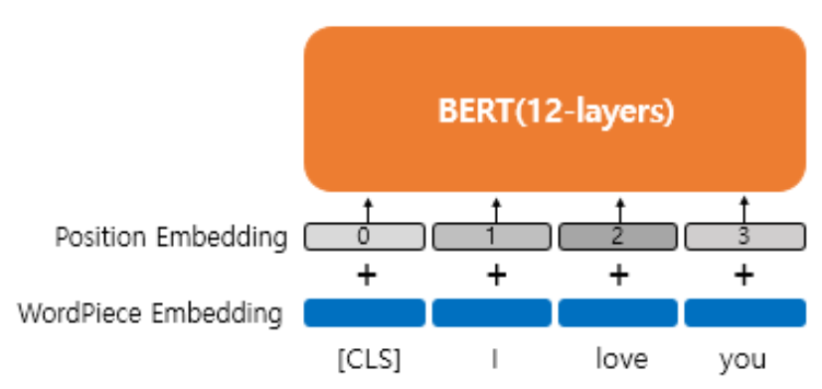
BERT(Bidirectional Encoder Representations from Transformers, BERT)
5. 포지션 임베딩(Position Embedding)
- 학습 가능한 임베딩 층을 구성해 위치 임베딩 벡터를 만드는 방법 Q. 트랜스포머에서의 포지셔널 인코딩(Positional Encoding)*과 다른 점은? A. 둘 다 단어의 위치 정보를 표현하기 위한 위치 임베딩 벡터를 만드는 방법인데 Positional Encoding은 사인함수와 코사인함수를 이용해 임베딩 벡터를 만들고 Position Embedding은 학습을 통해서 만듬.
4개의 포지션 임베딩 벡터를 학습시킴.
BERT의 입력마다 다음과 같이 포지션 임베딩 벡터를 더해줌.
첫번째 단어의 임베딩 벡터 + 0번 포지션 임베딩 벡터
두번째 단어의 임베딩 벡터 + 1번 포지션 임베딩 벡터
세번째 단어의 임베딩 벡터 + 2번 포지션 임베딩 벡터
네번째 단어의 임베딩 벡터 + 3번 포지션 임베딩 벡터
실제 BERT에서는 문장의 최대 길이를 512로 하고 있으므로, 총 512개의 포지션 임베딩 벡터 학습
BERT에서는 총 두 개의 임베딩 층이 사용
단어 집합의 크기가 30,522개인 단어 벡터를 위한 임베딩 층
512개의 포지션 벡터를 위한 임베딩 층

Slide 12
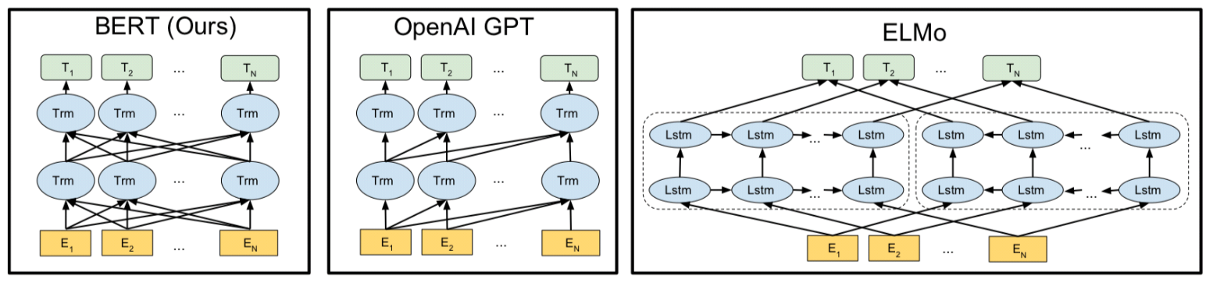
BERT(Bidirectional Encoder Representations from Transformers, BERT)
6. BERT의 사전 훈련(Pre-training)
양방향 언어 모델
마스크드 언어 모델(Masked Language Model)를 통해 양방향성을 얻음
단방향 언어 모델
트랜스포머의 디코더를 이용하여 이전 단어들로부터 다음 단어를 예측
양방향 언어 모델
정방향 LSTM과 역방향 LSTM을 각각 훈련시킴
BERT는 BookCorpus(8억 단어)와 위키피디아(25억 단어)로 학습
BERT의 사전 훈련 방법
마스크드 언어 모델(Masked Language Model)
다음 문장 예측(Next sentence prediction, NSP)

Slide 13
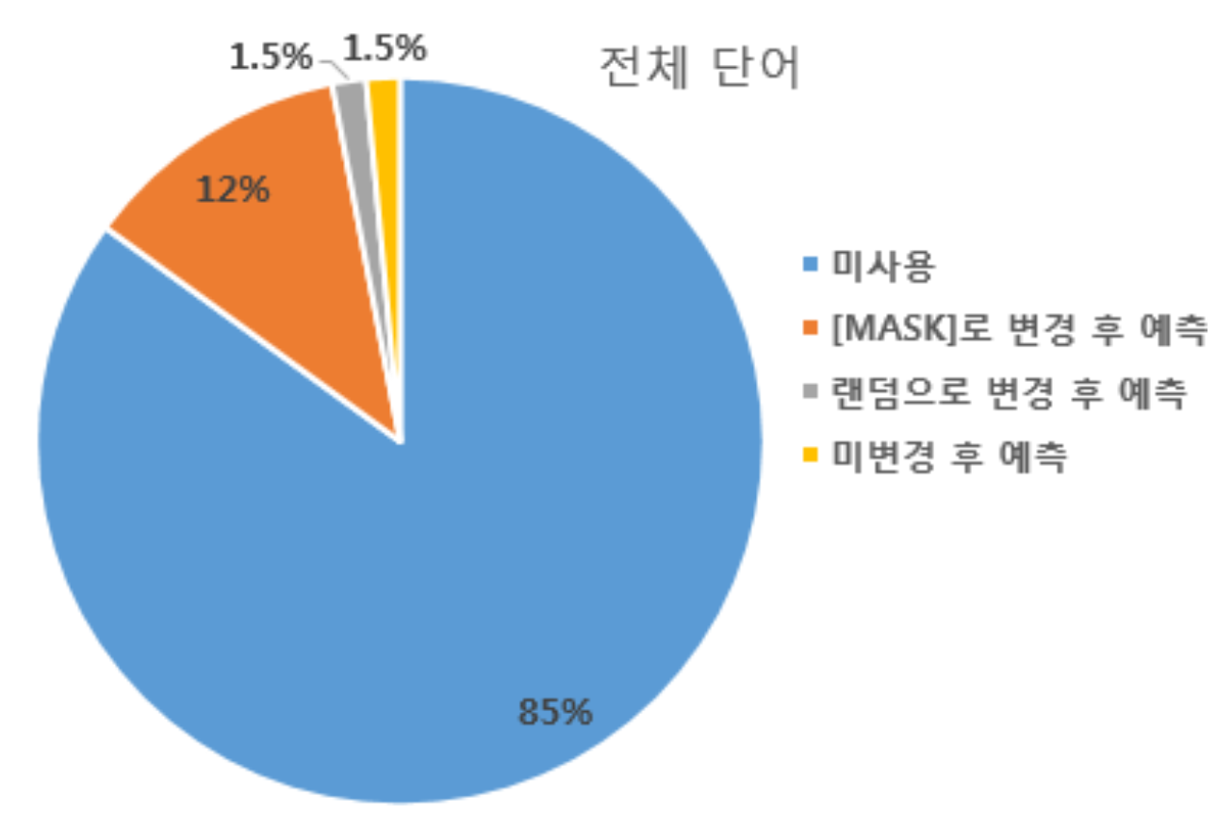
BERT(Bidirectional Encoder Representations from Transformers, BERT)
6. BERT의 사전 훈련(Pre-training)
1) 마스크드 언어 모델(Masked Language Model, MLM)
인공 신경망의 입력으로 들어가는 입력 텍스트의 15%의 단어를 랜덤으로 마스킹(Masking)
인공 신경망에게 이 가려진 단어들을(Masked words) 예측하도록 함.
랜덤으로 선택된 15%의 단어들은 다시 다음과 같은 비율로 규칙이 적용
80%의 단어들은 [MASK]로 변경 Ex) The man went to the store → The man went to the [MASK]
10%의 단어들은 랜덤으로 단어가 변경 Ex) The man went to the store → The man went to the dog
10%의 단어들은 동일하게 둔다. Ex) The man went to the store → The man went to the store
[MASK] 토큰이 파인 튜닝 단계에서는 나타나지 않으므로 사전 학습 단계와 파인 튜닝 단계에서의 불일치가 발생하는 문제가 있음. 이 문제을 완화하기 위해서 랜덤으로 선택된 15%의 단어들의 모든 토큰을 [MASK]로 사용하지 않음.

Slide 14
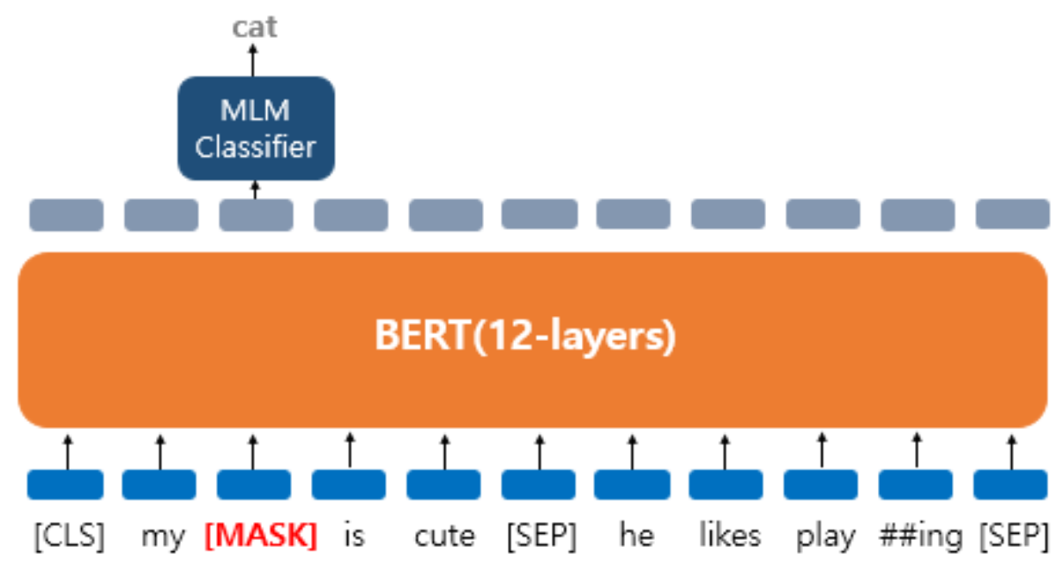
BERT(Bidirectional Encoder Representations from Transformers, BERT)
6. BERT의 사전 훈련(Pre-training)
1) 마스크드 언어 모델(Masked Language Model, MLM)
문장 : 'My dog is cute. he likes playing'
'dog' 토큰이 [MASK]로 변경
BERT 모델이 [MASK]로 변경된 토큰을 맞추려고 함.
여기서 출력층에 있는 다른 위치의 벡터들은 예측과 학습에 사용되지 않고, 오직 'dog' 위치의 출력층의 벡터만이 사용됨.

Slide 15
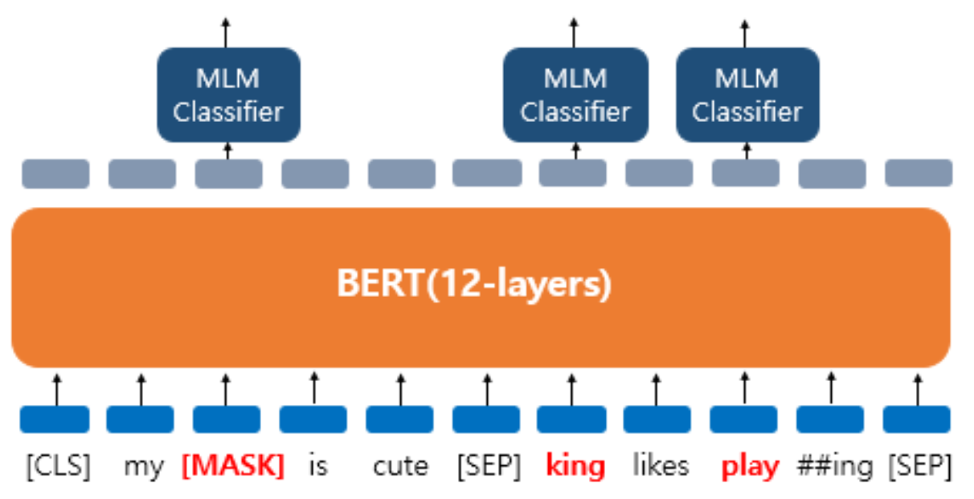
BERT(Bidirectional Encoder Representations from Transformers, BERT)
6. BERT의 사전 훈련(Pre-training)
1) 마스크드 언어 모델(Masked Language Model, MLM)
문장 : 'My dog is cute. he likes playing'
'dog' 토큰이 [MASK]로 변경
'he'는 랜덤 단어 'king'으로 변경
'play'는 변경되진 않았지만 예측에 사용됨.
BERT는
[MASK]로 변경된 토큰에 대해 원래 단어가 무엇인지
랜덤 단어 'king'으로 변경된 토큰에 대해서도 원래 단어가 무엇인지
'play'는 변경되지 않았지만 BERT 입장에서는 이것이 변경된 단어인지 아닌지 모르므로 마찬가지로 원래 단어를 예측

Slide 16
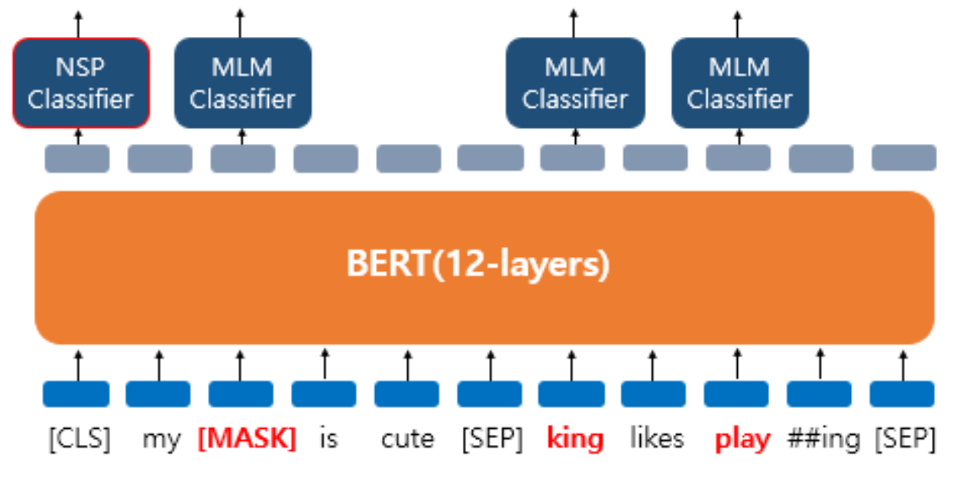
BERT(Bidirectional Encoder Representations from Transformers, BERT)
6. BERT의 사전 훈련(Pre-training)
2) 다음 문장 예측(Next Sentence Prediction, NSP)
두 개의 문장을 준 후에 이 문장이 이어지는 문장인지 아닌지를 맞추는 방식으로 훈련시킴.
50:50 비율로 실제 이어지는 두 개의 문장과 랜덤으로 이어붙인 두 개의 문장을 주고 훈련
이어지는 문장의 경우 Sentence A : The man went to the store. Sentence B : He bought a gallon of milk. Label = IsNextSentence
이어지는 문장이 아닌 경우 경우 Sentence A : The man went to the store. Sentence B : dogs are so cute. Label = NotNextSentence
[SEP] : 문장의 끝을 식별하는 특별 토큰
[CLS] : 두 문장이 실제 이어지는 문장인지 아닌지 풀도록 하는 특별 토큰
마스크드 언어 모델과 다음 문장 예측은 따로 학습하는 것이 아닌 loss를 합하여 학습이 동시에 이루어짐.

